Slide 1

Подготовила: инструктор по физической культуре
МБДОУ Чановский детский сад № 5 Зарубина Н.Ю.

Slide 2

Зимние олимпийские виды спорта

Slide 3

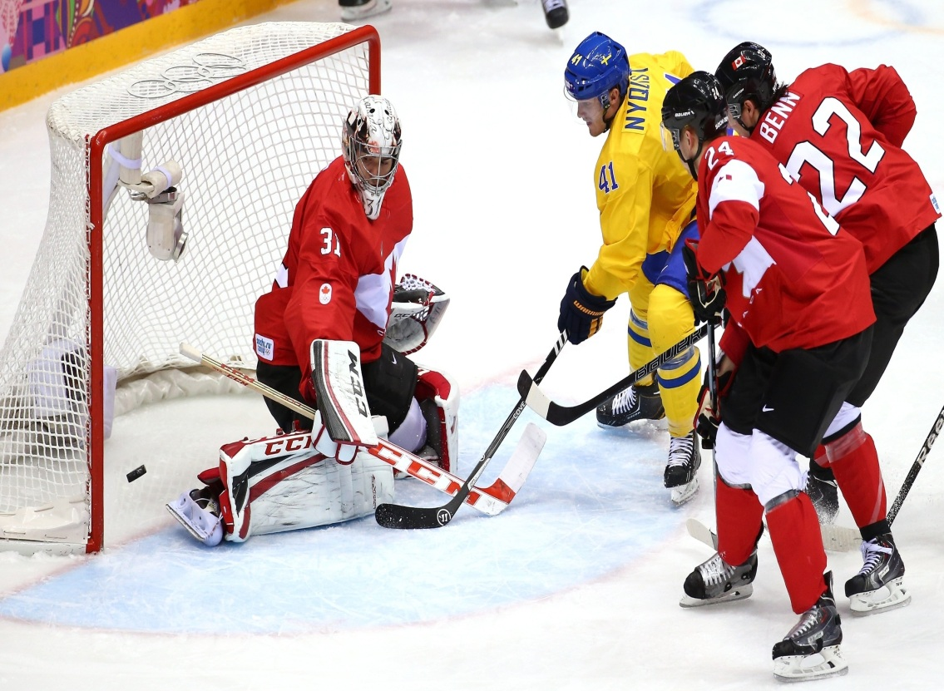
Хоккей

Slide 4
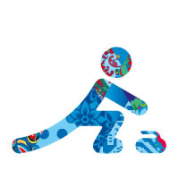
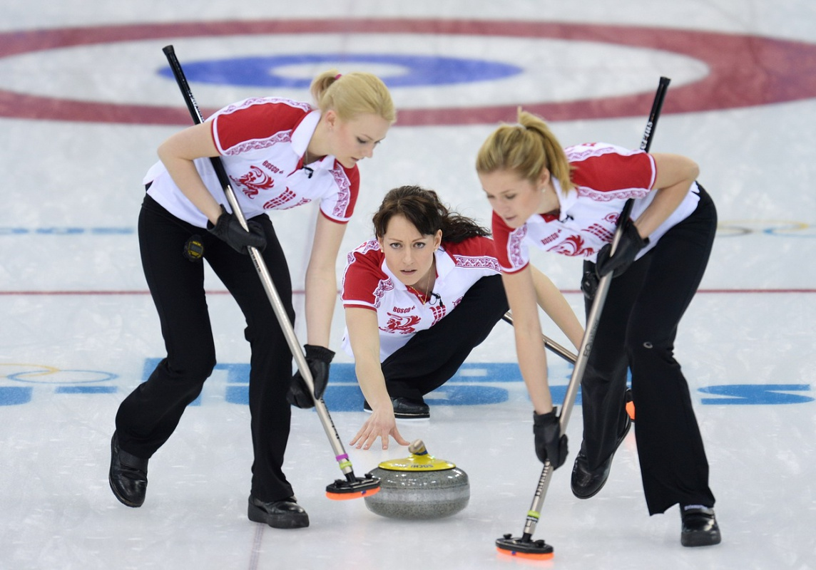
Кёрлинг

Slide 5

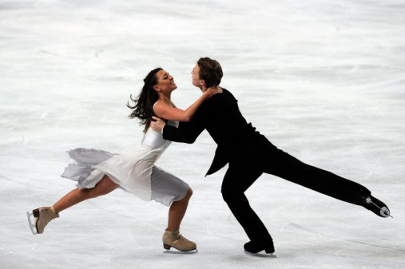
Фигурное катание

Slide 6

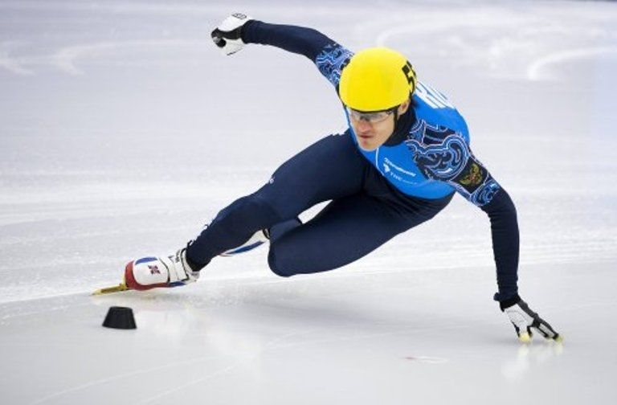
Шорт - трек

Slide 7
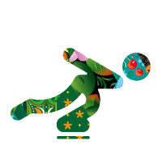
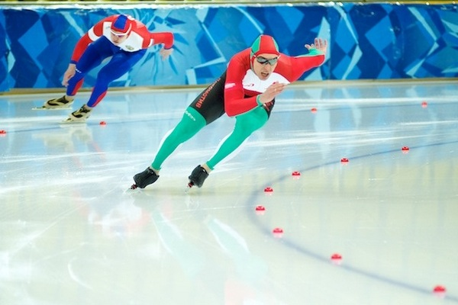
Конькобежный спорт

Slide 8

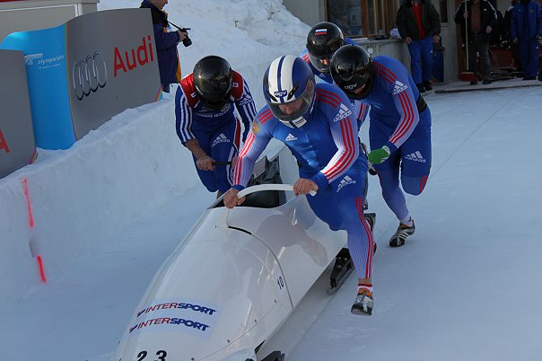
Бобслей

Slide 9

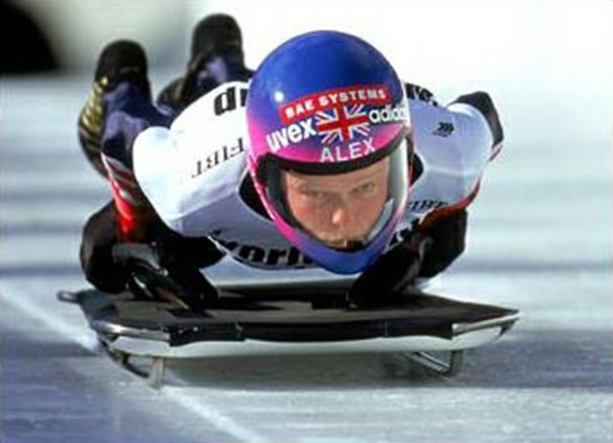
Скелетон

Slide 10

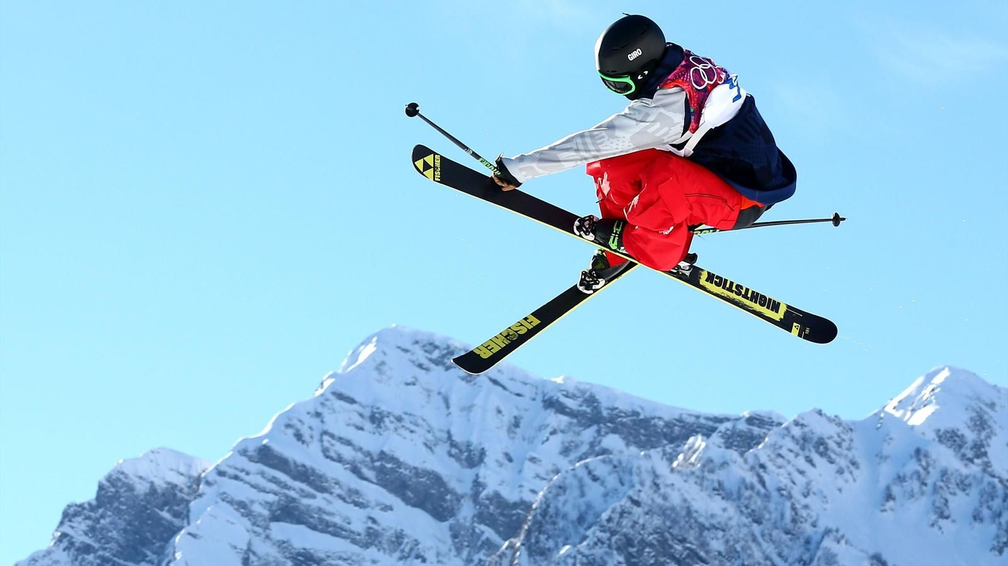
Фристайл

Slide 11

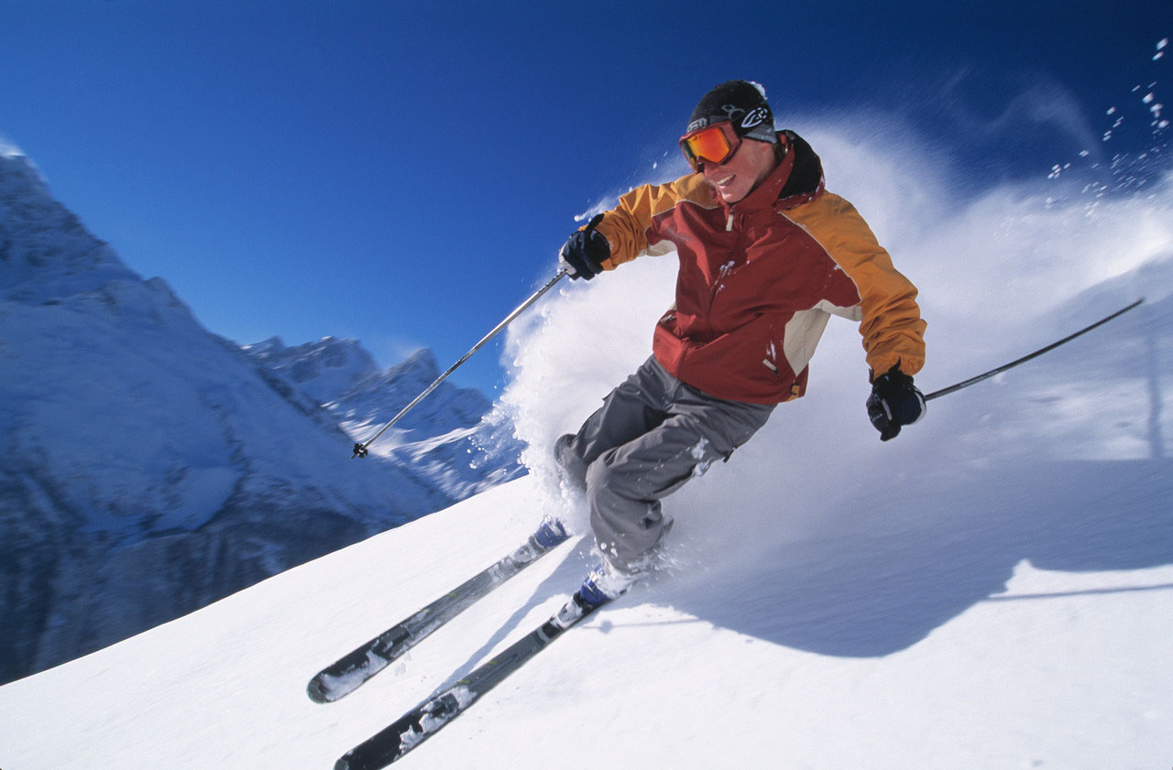
Горные лыжи

Slide 12

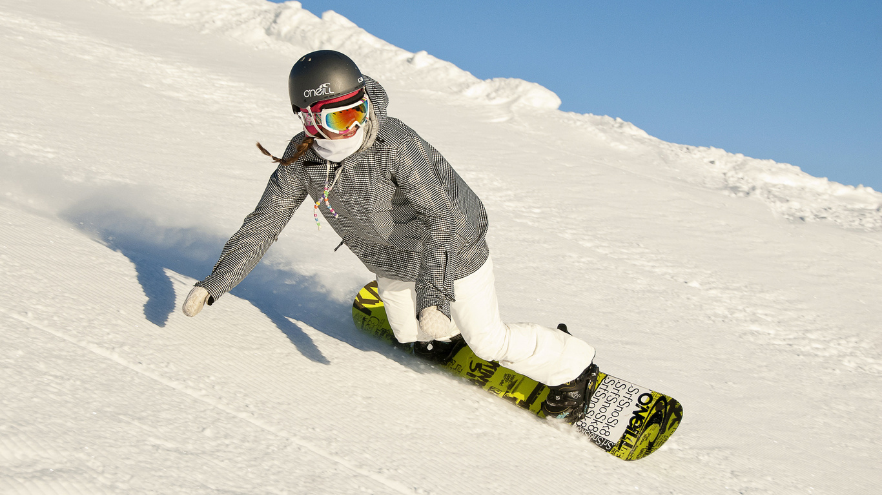
Сноубординг

Slide 13

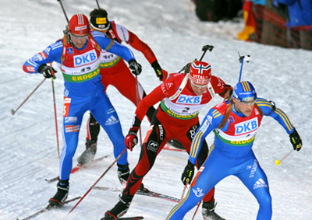
Биатлон

Slide 14
Спасибо за внимание!

